Slide 1
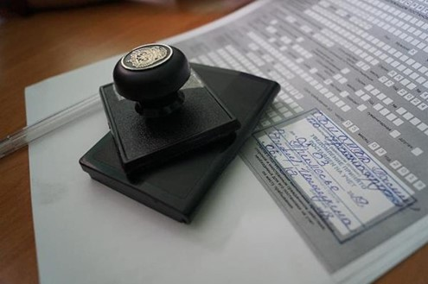
Памятка по несовершеннолетним иностранным гражданам

Slide 2
Иностранные граждане и лица без гражданства, временно пребывающие на территории Российской Федерации, а также временно или постоянно проживающие в Российской Федерации, подлежат постановке на миграционный учет по месту пребывания и регистрации по месту жительства. Постановка на миграционный учет иностранных граждан в Российской Федерации – это обязательная процедура для каждого иностранного гражданина, пребывающего на территорию Российской Федерации вне зависимости от того, прибыл ли он в визовом или безвизовом порядке. Каждый иностранец, въехавший в Российскую Федерацию, в обязательном порядке должен встать на миграционный учет по месту пребывания для легального нахождения на территории Российской Федерации, т.е. уведомить подразделения по вопросам миграции о своем прибытии в место пребывания.
Миграционный учёт включает в себя:
- постановку иностранных граждан на учёт по месту пребывания;
- снятие иностранных граждан с учёта по месту пребывания;
- регистрацию иностранных граждан по месту жительства;
- снятие инострнных граждан с регистрации по месту жительства.

Slide 3
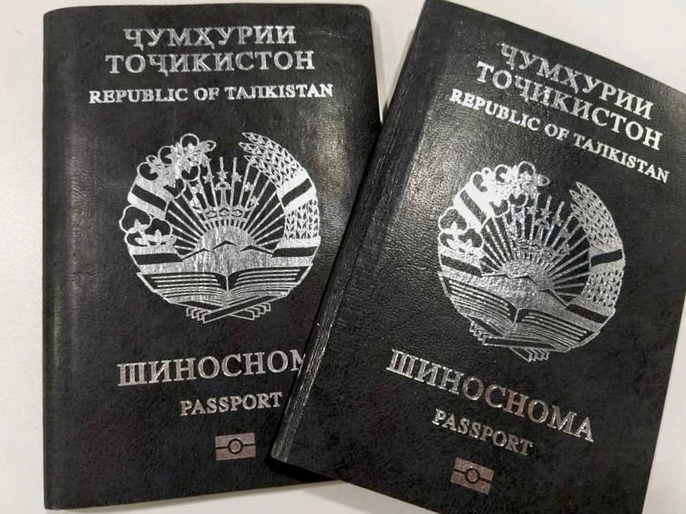

Иностранные граждане, находящиеся на территории Российской Федерации, должны иметь действительные иностранные паспорта.
Со свидетельством о рождении, выданным на территории Российской Федерации несовершеннолетние иностранные граждане могут находиться на территории Российской Федерации в течении 1 года с даты рождения. По истечению 1 года с даты рождения, несовершеннолетний иностранный гражданин должен быть документирован иностранным паспортом.

Slide 4
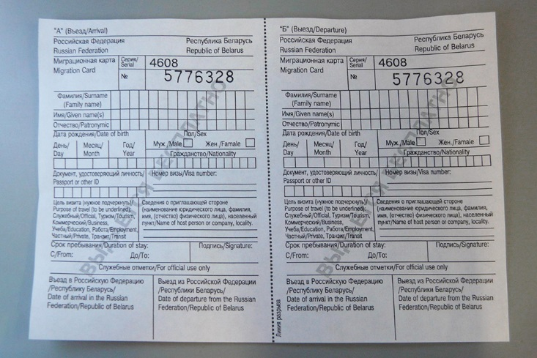
Миграционная карта
При въезде в Российскую Федерацию иностранный гражданин обязан получить и заполнить миграционную карту, подтверждающее право на временное пребывание.
Бланки миграционной карты выдаются бесплатно должностными лицами органов пограничного контроля, либо представителями организаций оказывающих транспортные услуги иностранным гражданам, въезжающим в Российскую Федерацию.
Бланк миграционной карты заполняется на русском языке. В случае если иностранный гражданин не владеет русским языком, допускается заполнение сведений о себе буквами латинского алфавита в соответствии с данными, указанными в документе, удостоверяющем личность.

Slide 5
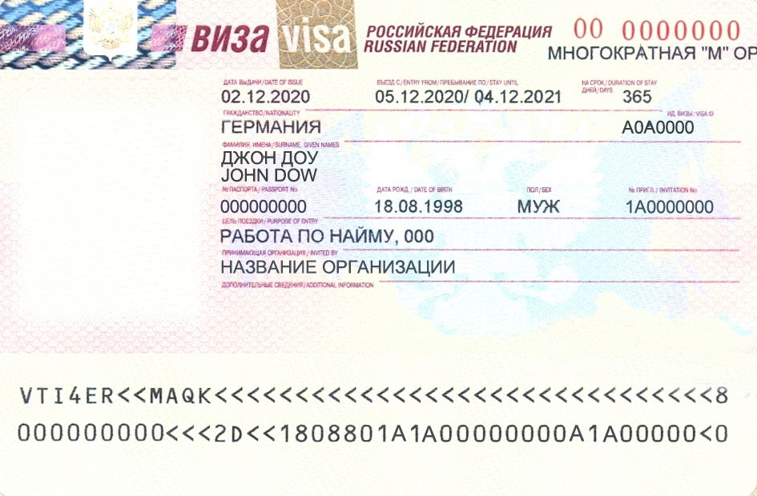
Иностранный гражданин прибывший в Российскую Федерацию в визовом режиме должен иметь действительную визу.
Временно пребывающий в Российской Федерации иностранный гражданин обязан выехать из Российской Федерации по истечении срока действия его визы или иного срока временного пребывания, за исключением случаев, когда на день истечения указанных сроков ему продлен срок действия визы или иной срок временного пребывания, либо ему выдана новая виза, либо у него (в отношении его) приняты заявление и иные документы, необходимые для получения разрешения на временное проживание, либо у него принято заявление о выдаче уведомления о возможности приема в гражданство Российской Федерации иностранного гражданина, или заявление о выдаче вида на жительство.
Срок временного пребывания в Российской Федерации иностранного гражданина, прибывшего в Российскую Федерацию в порядке, не требующем получения визы, и срок временного пребывания в Российской Федерации членов его семьи определяются сроком действия разрешительных документов.

Slide 6
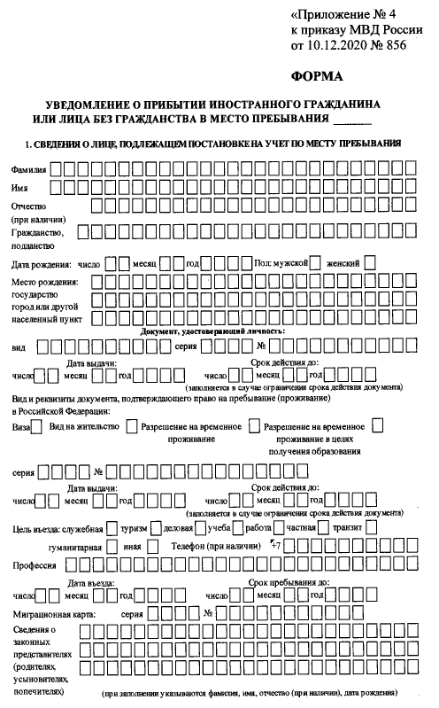
Уведомление о прибытии в место пребывания иностранного гражданина подается в территориальный орган МВД России не позднее 7 рабочих дней со дня его прибытия в место пребывания (за исключением случаев, предусмотренных Федеральным законом от 18 июля 2006 г. № 109-ФЗ «О миграционном учете иностранных граждан и лиц без гражданства в Российской Федерации» и международными договорами).
В уведомлении о прибытии должны стоять действительные сроки постановки на миграционный учет.

Slide 7
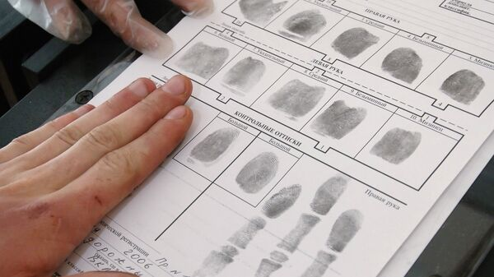
Несовершеннолетние иностранные граждане, с 6 лет (кроме граждан Республики Беларусь), подлежат обязательной государственной дактилоскопической регистрации и фотографированию и прохождению обязательного медицинского освидетельствования в течение 90 календарных дней со дня въезда в Российскую Федерацию.
Прохождение обязательного медицинского освидетельствования осуществляется на ежегодной основе.
За непрохождение обязательной государственной дактилоскопической регистрации и фотографированию и прохождению обязательного медицинского освидетельствования предусмотрена административная ответственность по ст. 18.11 КоАП РФ. В отношении законного представителя предусмотрена административная ответственность по ст. 5.35 КоАП РФ.

Slide 8

Документ о прохождении обязательной дактилоскопической регистрации выдается на бессрочный период, при условии отсутствия изменений в папиллярных узорах.
Медицинские документы действительны 1 год с даты выдачи. После истечения срока действия медицинский документов иностранный гражданин в течении 30 календарных дней проходит новое медицинское освидетельствование.

Slide 9
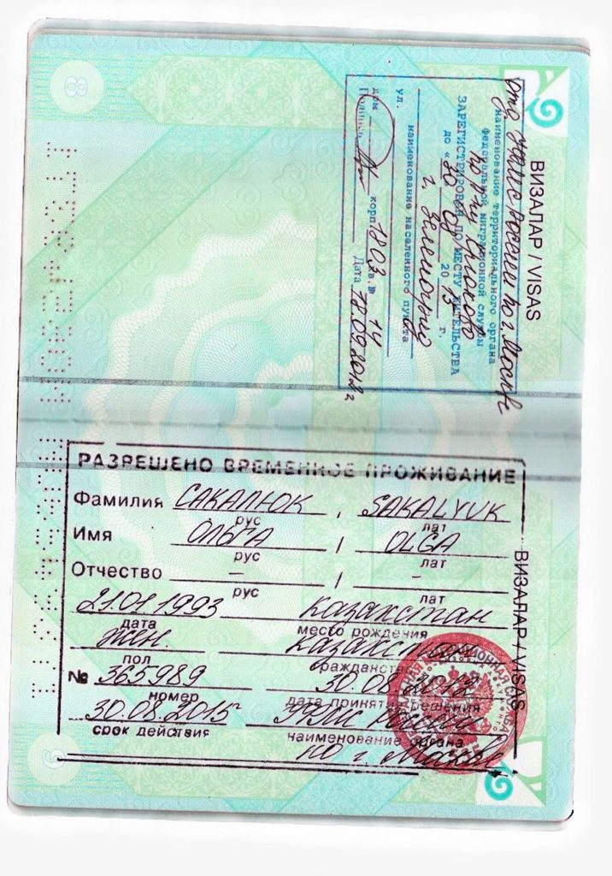
Несовершеннолетний иностранный гражданин может иметь разрешение на временное проживание в Российской Федерации (РВП). Данный штамп проставляется в иностранном паспорте иностранного гражданина, либо на отдельном листе, если документом удостоверяющим личность является ID карта.
Срок действия РВП указан на штампе.
При наличии РВП иностранный гражданин обязан в течении 7 рабочих дней с момента получения РВП осуществить постановку на миграционный учет по месту жительства на срок действия РВП или на меньший срок.
Штамп о постановке на миграционный учет проставляется также в иностранном паспорте с указанием адреса проживания и срока постановки.

Slide 10
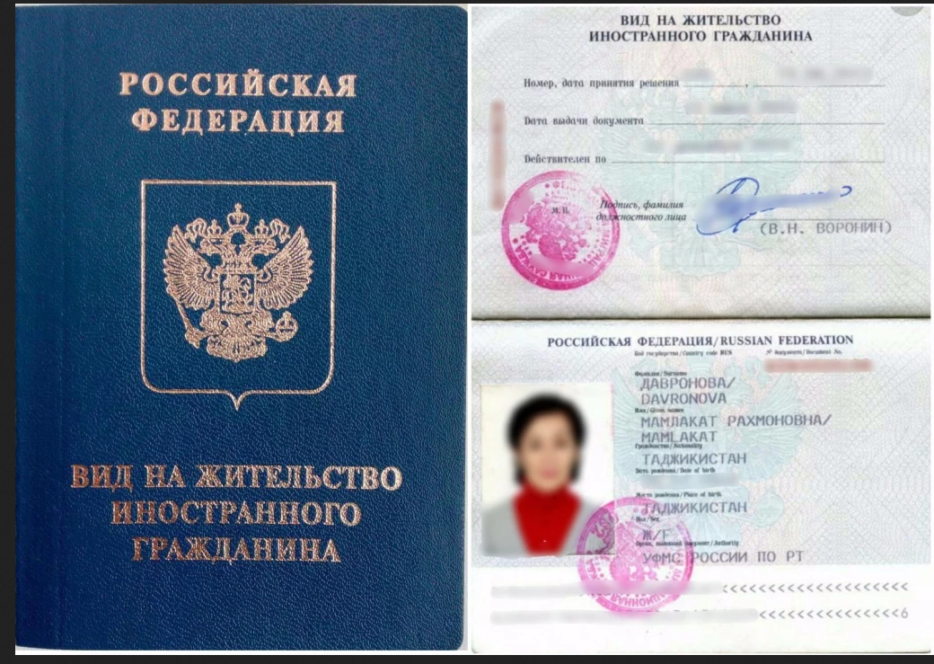
Несовершеннолетний иностранный гражданин может иметь вид на жительство в Российской Федерации (ВНЖ).
Срок действия ВНЖ бессрочный.
При наличии ВНЖ иностранный гражданин обязан в течении 7 рабочих дней с момента получения ВНЖ осуществить постановку на миграционный учет по месту жительства на бессрочный период или на меньший срок.
Штамп о постановке на миграционный учет проставляется непосредственно в бланке ВНЖ.

Slide 11

Иностранные граждане в соответствии с миграционным законодательством Российской Федерации должны проживать непосредственно по адресу постановки на миграционный учет по месту пребывания или по месту жительства.
За нарушение данной обязанности предусмотрена административная ответственность с 16 лет по ч. 1 ст. 18.8 КоАП РФ.
В отношении законного представителя предусмотрена административная ответственность по ст. 5.35 КоАП РФ.
В отношении принимающей стороны предусмотрена административная ответственность по ст. 18.9 КоАП РФ.
За фиктивную постановку на миграционный учет предусмотрена уголовная ответственность по ст. 322.3 УК РФ.

Slide 12

При зачислении несовершеннолетнего иностранного гражданина в образовательную организацию необходимо проверить иностранного гражданина на предмет отсутствия его в Реестре контролируемых лиц.
При оказании услуги иностранному гражданину, который включен в Реестр контролируемых лиц, предусмотрена административная ответственность по ч. 3 ст. 18.9 КоАП РФ.

